Slide 1
Grundlæggende
Algoritmer og Datastrukturer
Evaluering af polynomier
Maximum delsum [Bentley kap. 8]

Slide 2
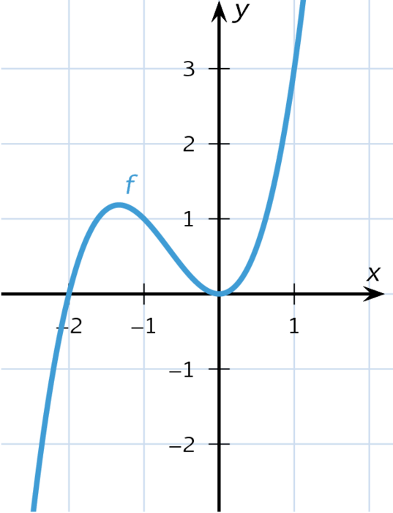
Evaluering af Polynomier
Vi har et n’te grads polynomium P:
P(x) = α_{n}x^{n}+α_{n-1}x^{n-1}+∙∙∙+α₁x+α₀
Vi vil gerne evaluere det i et x.
Hvor meget arbejde?

Slide 3
Evaluering af Polynomier
Eksempel
n = 3
P(x) = x³ + 2x²
α₃=1, α₂=2, α₁=0, α₀=0
P(-2)=0, P(-1)=1, P(0)=0, P(1)=3

Slide 4
Evaluering af Polynomier
P(x) = α_{n}x^{n} + α_{n-1}x^{n-1} +∙∙∙+ α₁x + α₀
Beregn P(x)
  S = 0
  for i = 0,…,n:
    B = 1
    for j = 1,…,i:
      B = B * x
    S = S + α_{i} * B
  return S
Delresultat
Udregn bidrag fra α_{i}x^{i} og læg til S
Få B til at blive x^{i}

Slide 5
Evaluering af Polynomier
P(x) = α_{n}x^{n} + α_{n-1}x^{n-1} +∙∙∙+ α₁x + α₀
Beregn P(x)
  S = 0
  for i = 0,…,n:
    B = 1
    for j = 1,…,i:
      B = B * x
    S = S + α_{i} * B
  return S
Hvor mange gange bliver B = B * x ca. udført?
log₂(n)
n
n * log₂(n)
n²
n³

Slide 6
Evaluering af Polynomier
Vi laver næsten det samme arbejde for i-1 og i
Beregn P(x)
  S = 0
  for i = 0,…,n:
    B = 1
    for j = 1,…,i:
      B = B * x
    S = S + α_{i} * B
  return S
Lad os prøve at genbruge resultater!

Slide 7
Evaluering af Polynomier
Beregn P(x)
  S = 0
  for i = 0,…,n:
    B = 1
    for j = 1,…,i:
      B = B * x
    S = S + α_{i} * B
  return S
Beregn P(x) ny
  S = 0
  B = 1
  for i = 0,…,n:
    S = S + α_{i} * B
    B = B * x
  return S
n²/2 + n/2 2(n+1)

Slide 8
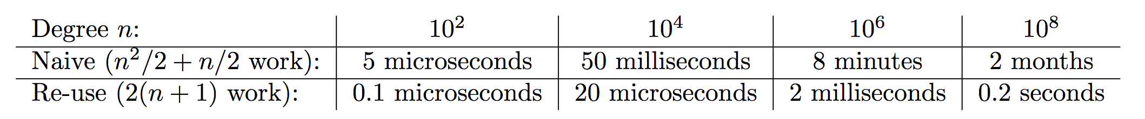
Evaluering af Polynomier
Hvor stor forskel på moderne computer der kan lave ca. 10⁹ instruktioner på 1 sekund?

Slide 9
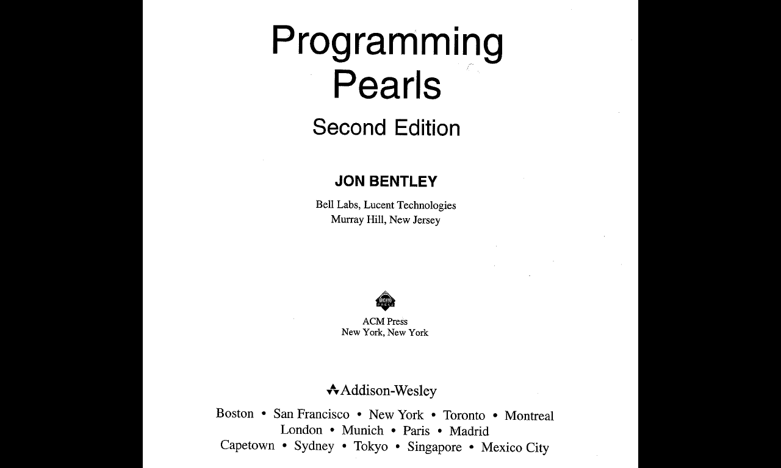
Notes:
Udleveret Kapitel 8 fra Bentleys bog.
Eksempler på Algoritme Design Teknikker

Slide 10
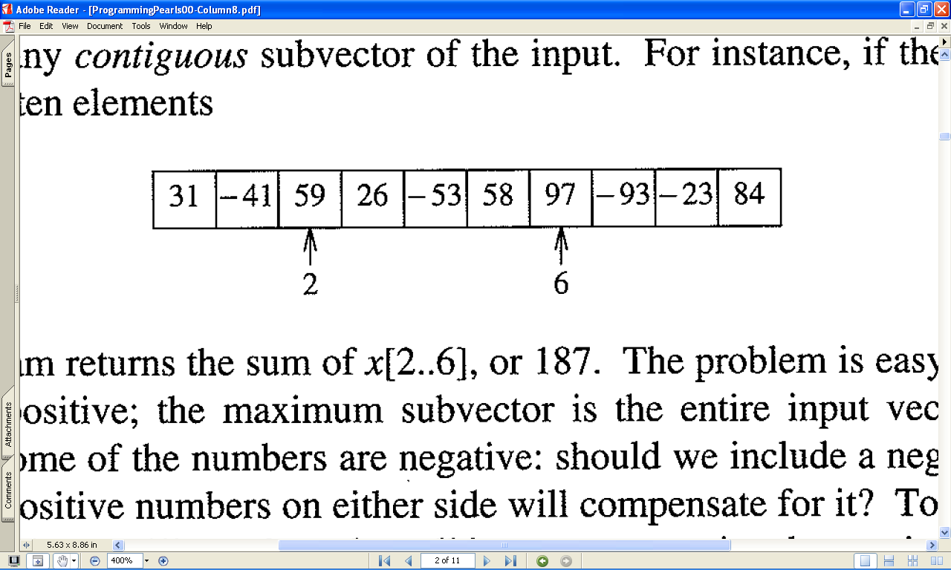
Max-Delsum
Notes:
Problem definition. Find i og j så x[i..j] har størst mulig sum.
I eksemplet er x[2..6] størst mulig og har sum 187.

Slide 11
Hvad er Max-Delsum ?
0 | 1 | 2 | 3 | 4 | 5 | 6 | 7 | 8 | 9 | 10 | 11 | 12 | 13 | 14 | 15 | 16
3 | 5 | -4 | -5 | 2 | -3 | 4 | 2 | -3 | 5 | 6 | -2 | 3 | -7 | 2 | -6 | 10
10
11
14
15
17
20
30
ved ikke
110 of 142

Slide 12
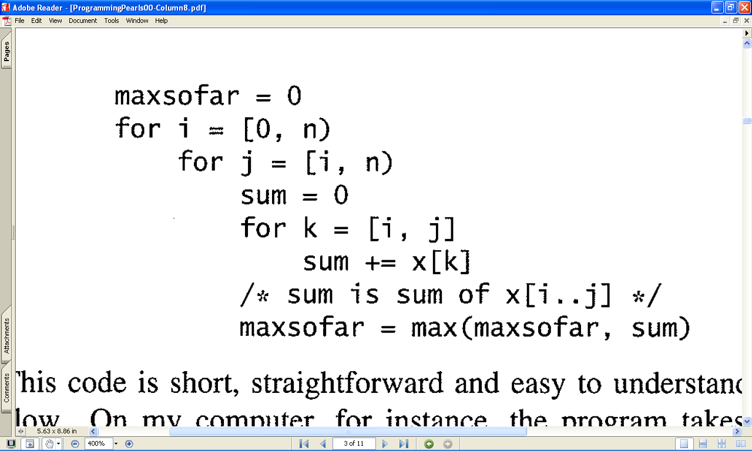
Algoritme 1
1
2
3
4
5
6
7
8
Antal additioner:
www.cs.au.dk/~gerth/slides/math.pdf
Notes:
NAIVE algoritme.
Prøv alle muligheder af i og j. Antal additioner ~ n^3.
Pointe: Resourceforbrug er her #ADDITIONER som må være ca lig med tiden

Slide 13
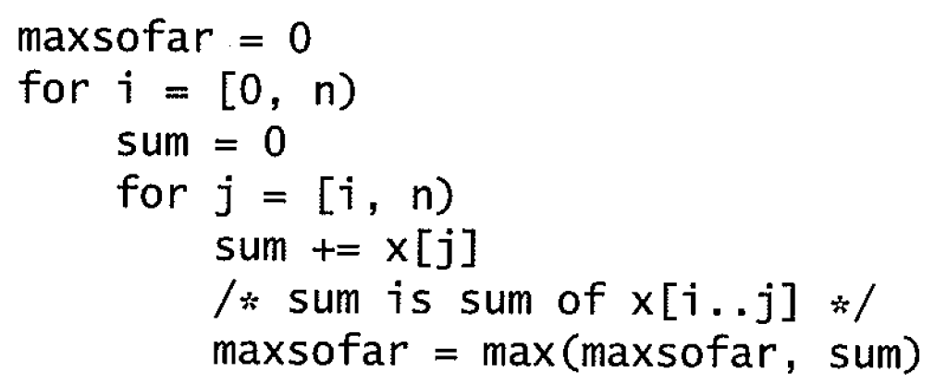
Algoritme 2
1
2
3
4
5
6
7
Notes:
Genbrug A[i..j] til beregning af A[i..j+1]. Antal additioner n^2.
Pointe: Beregner stadig alle delsummer, men beregner hver delsum med præcis 1 addition.

Slide 14
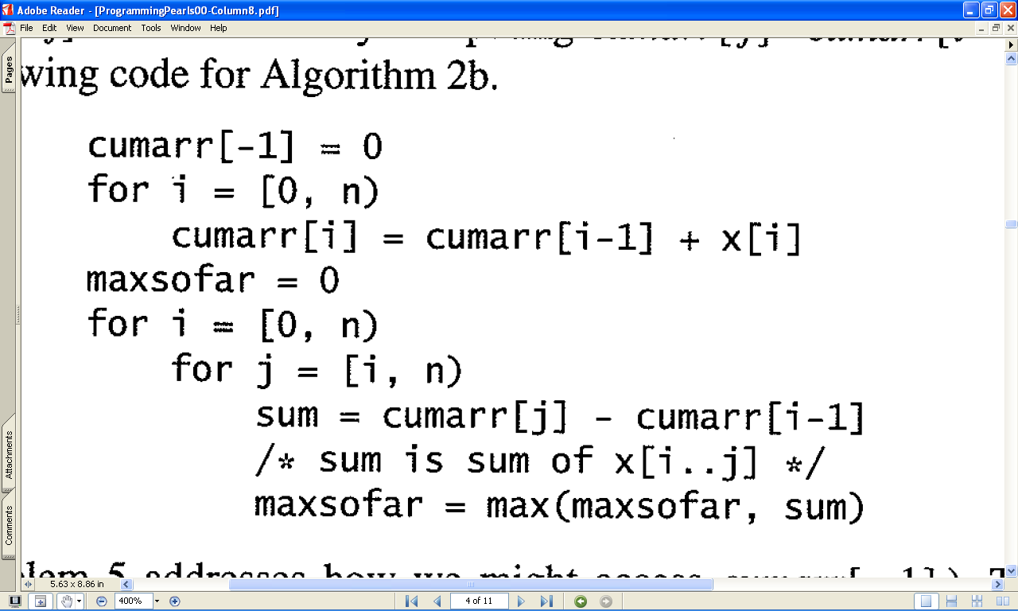
Algoritme 2b
1
2
3
4
5
6
7
8
9
Notes:
Brug CumArr til at kunne beregne delsummer ved en subtraktion. Nu n^2 subtraktioner.

Slide 15
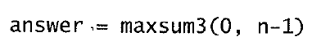
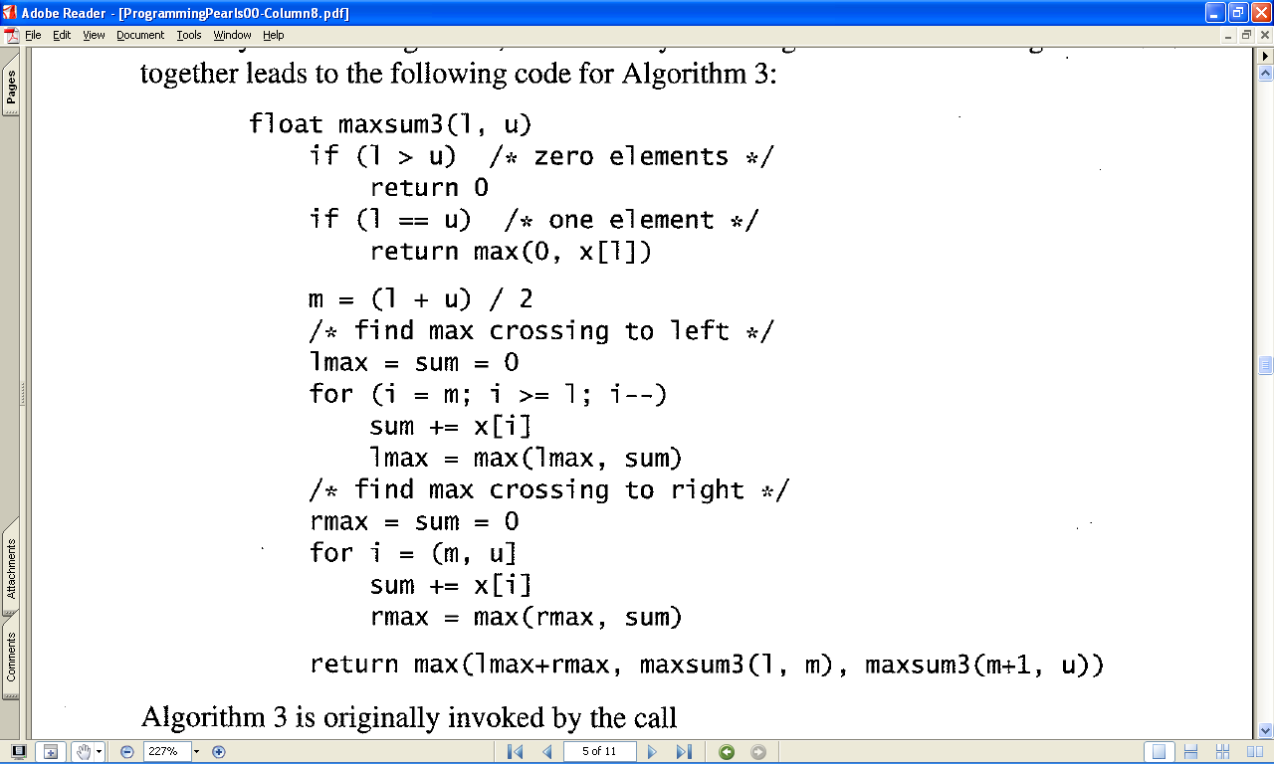
Algoritme 3
1
2
3
4
5
6
7
8
9
10
11
12
13
14
15
16
17
rekursive metodekald
18
Notes:
Del-og-kombiner. Rekursion. ~n*log n additioner.
Maxsum3 = retunerer maxdelsum af x[l..u] (begge indgange incl.)
Vigtigt at (l+u)/2 runder ned

Slide 16
Algoritme 3
 | lmax | rmax | maxsum3
a) | 6 | 9 | 10
b) | 5 | 8 | 13
c) | 0 | 0 | 9
d) | 4 | 6 | 10
e) | 6 | 9 | 15
f) | ved ikke
0 | 1 | 2 | 3 | 4 | 5 | 6 | 7 | 8 | 9 | 10 | 11 | 12 | 13 | 14 | 15
2 | 1 | -4 | 3 | 3 | -5 | 4 | -1 | -3 | 5 | -4 | 5 | 3 | -4 | 2 | -6
2
1
0
3
3
0
4
0
0
5
0
5
3
0
2
0
3
3
3
4
5
5
3
2
3
4
6
3
6
9
?
123 of 143

Slide 17
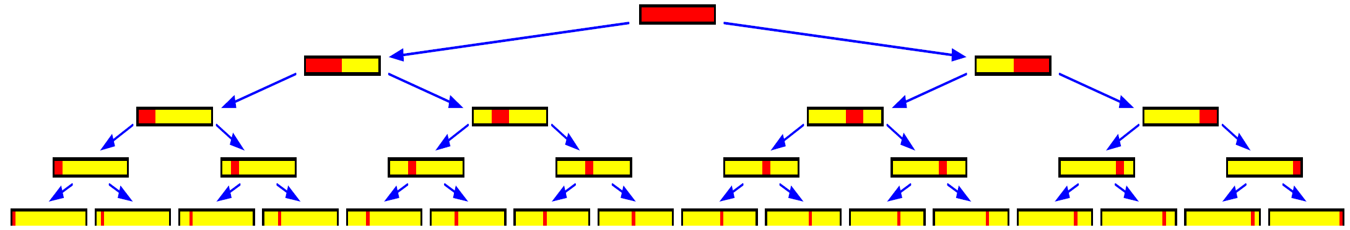
Algoritme 3 : Analyse
Rekursionstræet
Observation
Samlet mængde additioner per lag er ~ n
Additioner
# additioner ~ n · # lag ~ n · log₂ n

Slide 18
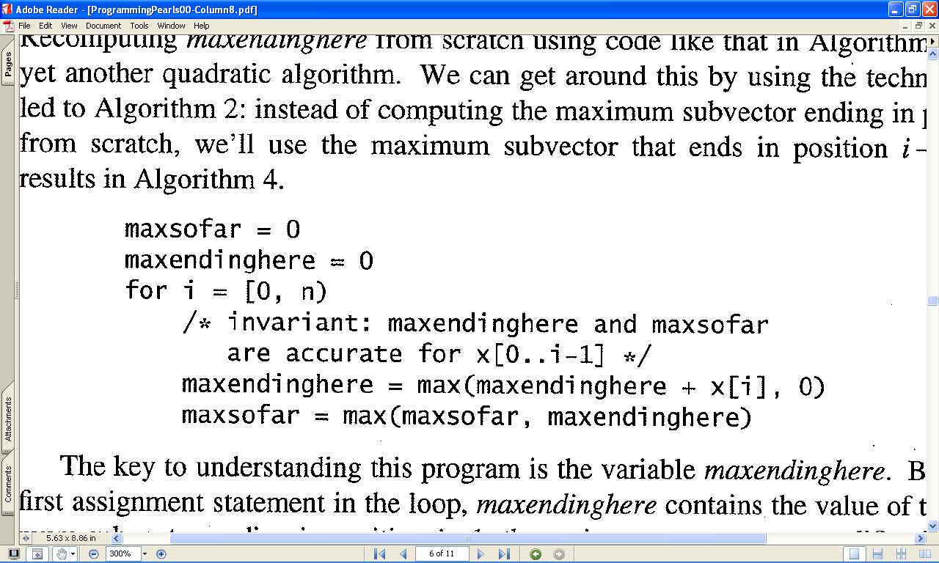
Algoritme 4
1
2
3
4
5
6
7
0
1
2
3
i-1
i
x
-3
2
4
-7
3
-2
5
6
-4
3
-1
maxsofar = 12
Invariant
maxendinghere = 10
Notes:
Inkrementel løsning.
Udvid en løsning for A[0..i-1] til en løsning for A[0..i] ved at huske EXTRA INFORMATION, dvs maxendinghere

Slide 19
Max-Delsum:
Algoritmiske idéer
Algoritme | # additioner | Idé
1 | ~ n³ | Naive løsning
2 + 2b | ~ n² | Genbrug beregninger sum(x[i..j]) = sum(x[i..j-1]) + x[j] sum(x[i..j]) = sum(x[0..j]) - sum(x[0..i-1])
3 | ~ n · log n | Del-og-kombiner
4 | ~ n | Inkrementel

Slide 20
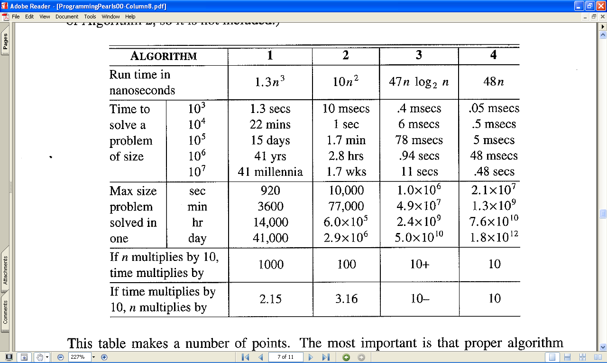
Sammenligning
Notes:
Changes from 1st edition to 2nd edition (1985-1999): Running times very much identical, except that times
Changed from microseconds to nanoseconds, ie all running times where a factor 1000 faster.
http://www.cs.bell-labs.com/cm/cs/pearls/why2e.html

Slide 21
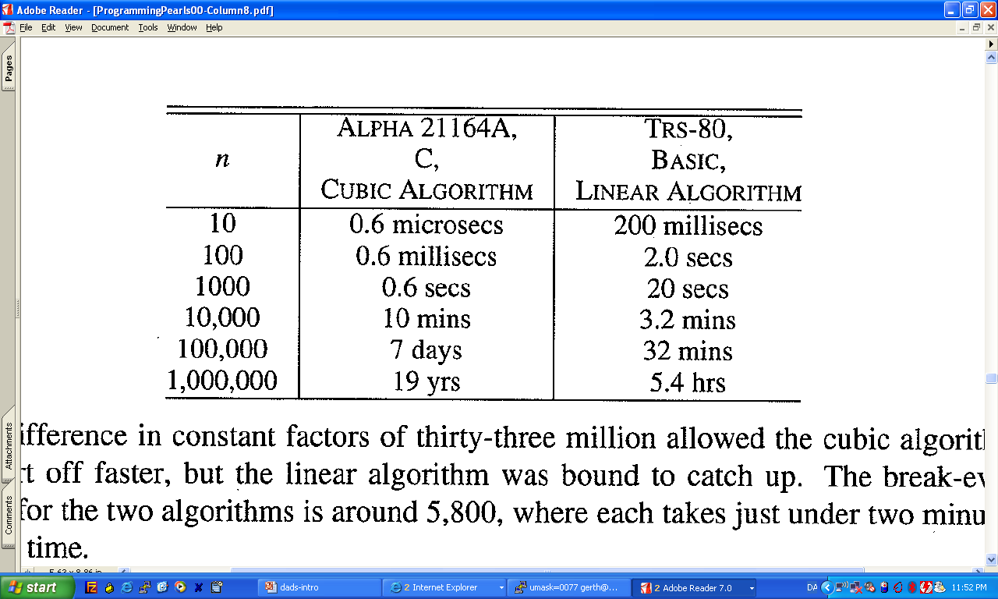
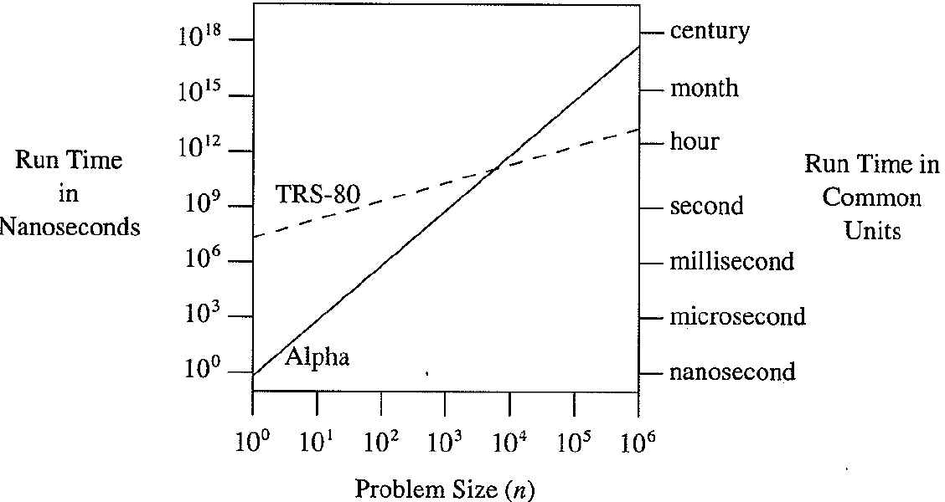
Sammenligning: n³ og n
Notes:
Sammenligning dårlig algoritme på hurtig maskine med en effektiv algoritme på en laaangsom maskine.
TRS-80: Radio Shack TRS-80 Model III (1980, Z80 processor9, 2.03MHz) fortolket basic.
Alpha 21164A: 533 MHz

Slide 22
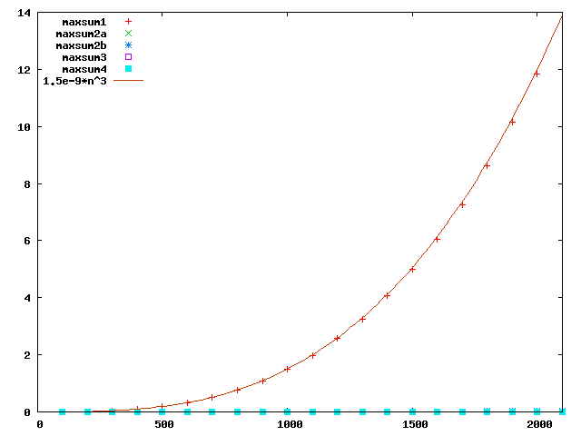
Sammenligning 2009
maxsum1 ≈ n³
x-akse = n, y = sekunder, hvert eksperiment gennemsnit af 10 kørsler (gcc 4.1.2, C, Linux 2.6.18, Intel Xeon 3 GHz)

Slide 23
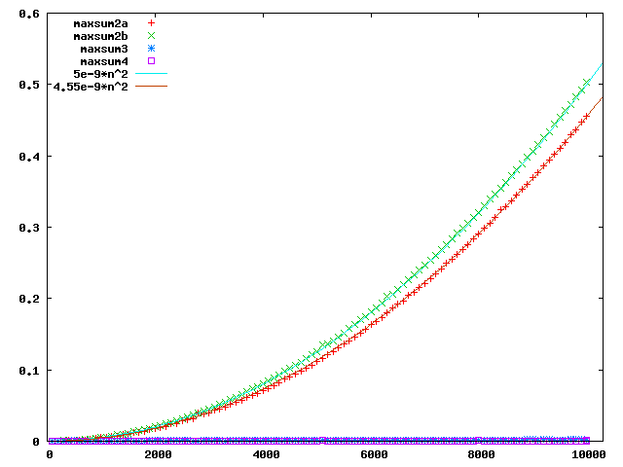
Sammenligning 2009
maxsum2a og maxsum2b ≈ n²
x-akse = n, y = sekunder, hvert eksperiment gennemsnit af 10 kørsler (gcc 4.1.2, C, Linux 2.6.18, Intel Xeon 3 GHz)

Slide 24
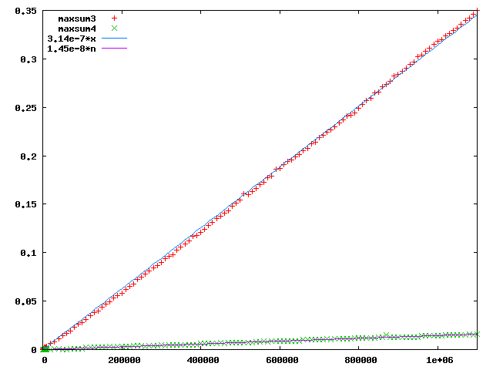
Sammenligning 2009
maxsum3 og maxsum4 ≈ n ???
x-akse = n, y = sekunder, hvert eksperiment gennemsnit af 10 kørsler (gcc 4.1.2, C, Linux 2.6.18, Intel Xeon 3 GHz)

Slide 25
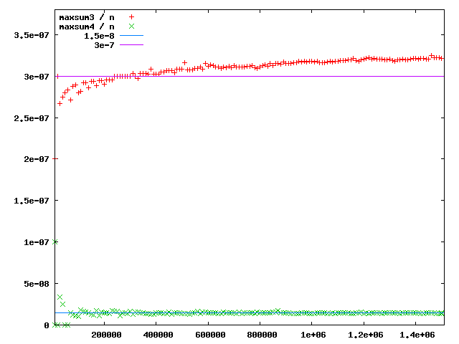
Sammenligning 2009
maxsum4 ≈ n
x-akse = n, y = sekunder, hvert eksperiment gennemsnit af 10 kørsler (gcc 4.1.2, C, Linux 2.6.18, Intel Xeon 3 GHz)

Slide 26
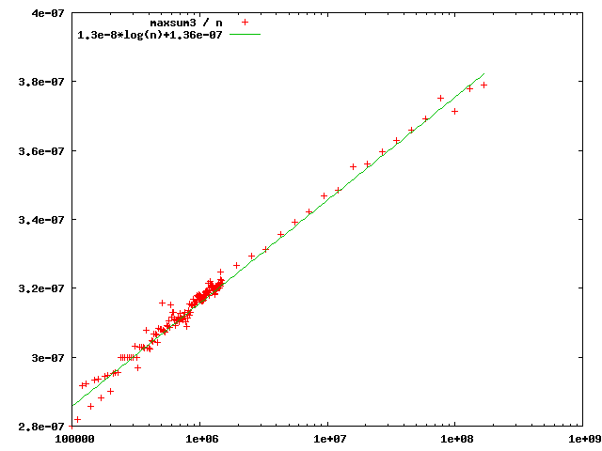
Sammenligning 2009
maxsum3 ≈ c₁·n·log n+c₂·n
x-akse = n, y = sekunder, hvert eksperiment gennemsnit af 10 kørsler (gcc 4.1.2, C, Linux 2.6.18, Intel Xeon 3 GHz)

Slide 27
Algoritmisk indsigt...
Gode idéer kan give hurtige algoritmer
Generelle algoritme teknikker
  Del-og-kombiner
  Inkrementel
Analyse af udførelsestid
Argumenteret for korrektheden
Invarianter

Slide 28
Afleveringsopgave
Bentley 8.7.13:
Find største sum i et del-rektangel.
Input n x n. Alt fra n⁶ og ned er OK.
Prøv at argumentere for tid og korrekthed.
-10 | 5 | 24 | 3 | -100 | 4
56 | 5 | -13 | -16 | 80 | -10
3 | -2 | 0 | -10 | 19 | 45
-34 | -20 | 100 | 4 | -5 | 10
18 | 8 | -6 | -4 | -50 | -50
3 | 14 | -42 | -33 | 15 | 7

